Slide 1
创客乐高3045大颗粒齿轮课件

Slide 2
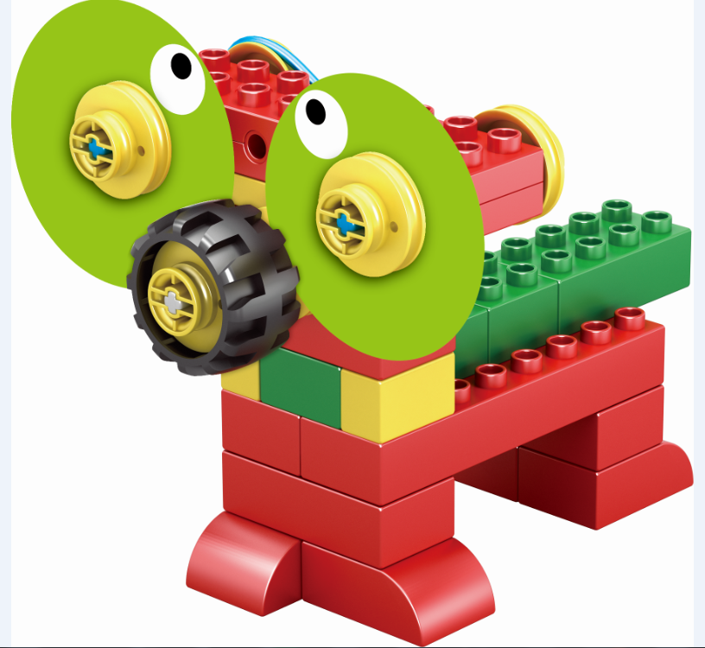
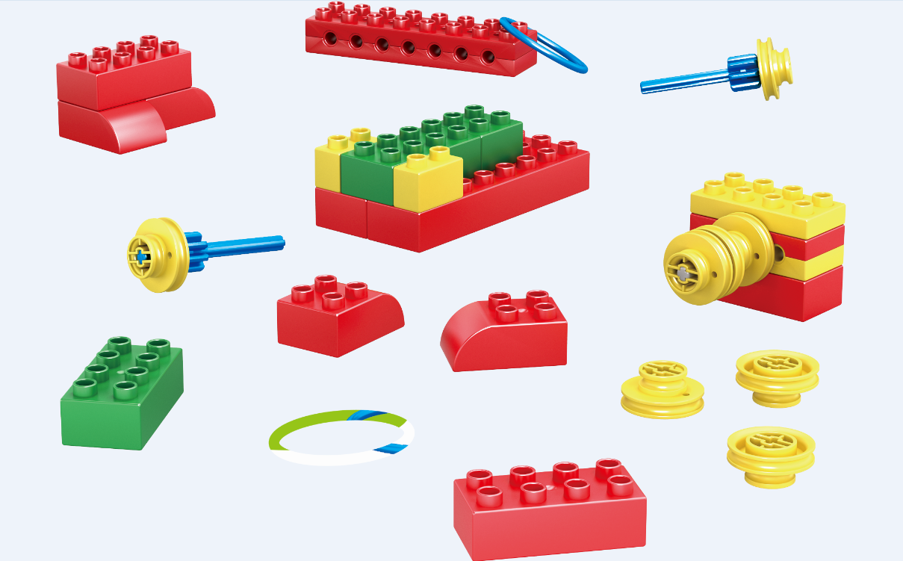
创客3045
创客3045是自主研发在一款科教产品。

Slide 3
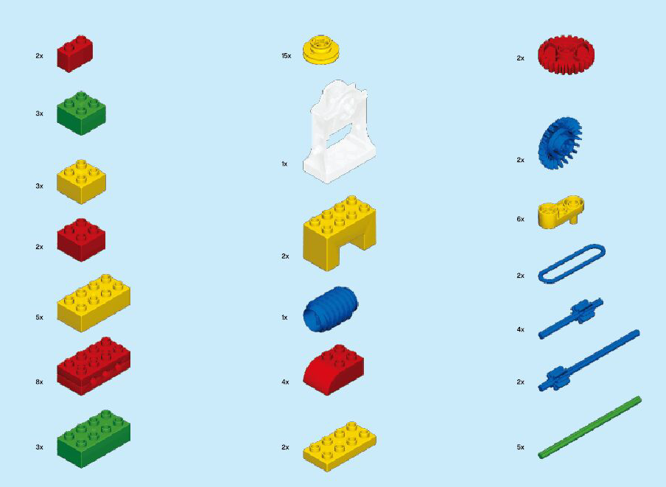
3045套装配件

Slide 4

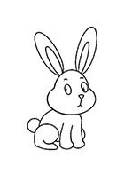
大和小
课程案例

Slide 5
课程解读
本节课学生将搭建一只长颈鹿和一只兔子，比较它们的大小，发现腿的长短和到达终点的关系。

Slide 6
联系
老师：在大草原上，住着一只长颈鹿和一只小兔子，它们是很好的朋友，也是邻居，兔子说：长颈鹿，我们算一算，我们从森林往家里走，我们一起测量下从森林到我们家，一共需要多少步。（同样的距离，腿长，用的步数越少，腿短，用的步数越多。）

Slide 7
认识长颈鹿
长颈鹿（英文：Giraffe）是一种生长在非洲的反刍偶蹄动物，拉丁文名字的意思是“长着豹纹的骆驼” 。它们是世界上现存最高的陆生动物。站立时由头至脚可达6-8米，体重约700千克，刚出生的幼仔就有1.5米高。
主要吃各种树叶，尤喜含羞草属的树叶，一头长颈鹿每天能摄入63千克树叶和嫩枝。耐渴，在树叶水分充足的情况下可以一年不喝水。

Slide 8

认识小兔子
兔(英文：Rabbit)具有管状长耳（耳长大于耳宽数倍），簇状短尾，比前肢长得多的强健后腿。
兔是一种胆小的动物，突然喧闹声、生人和陌生动物，如猫狗等都会使它惊慌失措。在饲养管理中，应尽量避免引起兔子惊慌的声响，同时要禁止陌生人和猫狗等进入兔舍。家兔的听觉锐敏，嗅觉敏感，但它胆小怕惊而善跑。

Slide 9
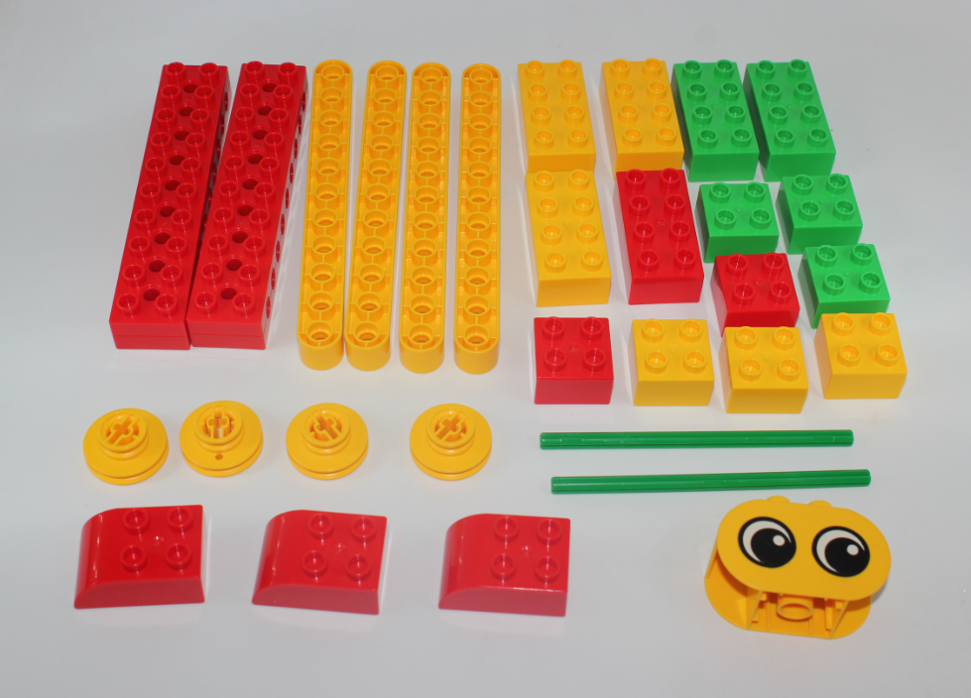
长颈鹿搭建清单

Slide 10
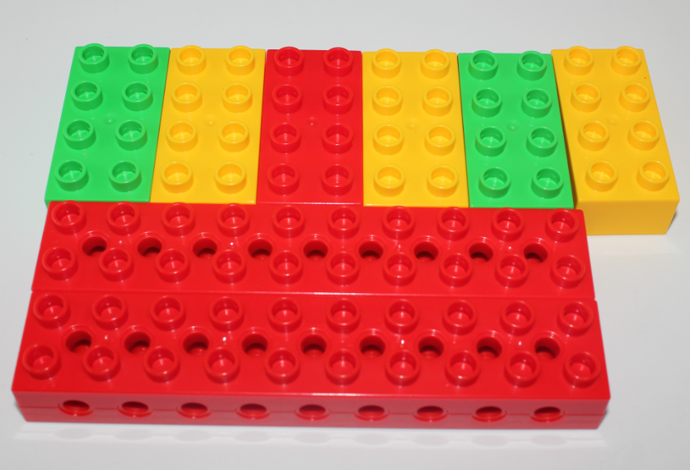
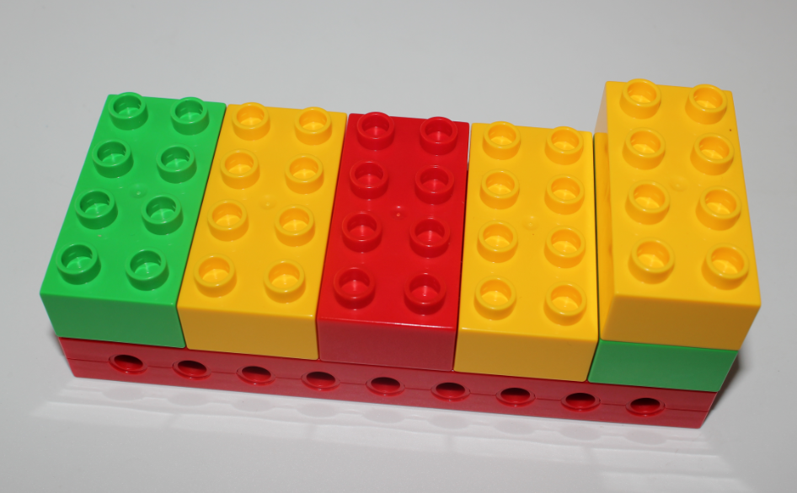
长颈鹿搭建

Slide 11
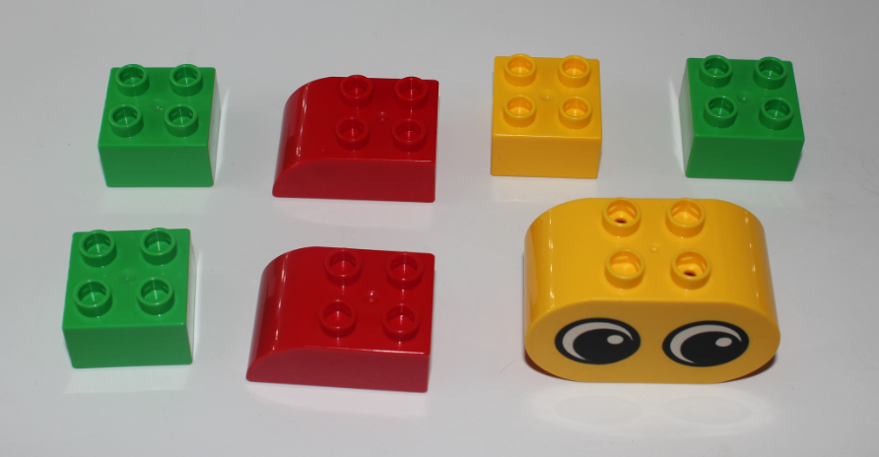
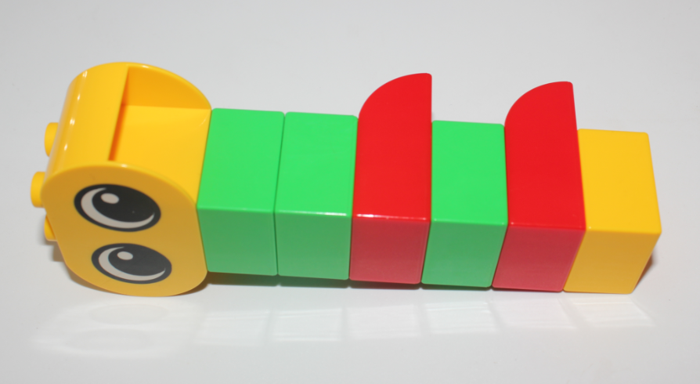
长颈鹿搭建

Slide 12
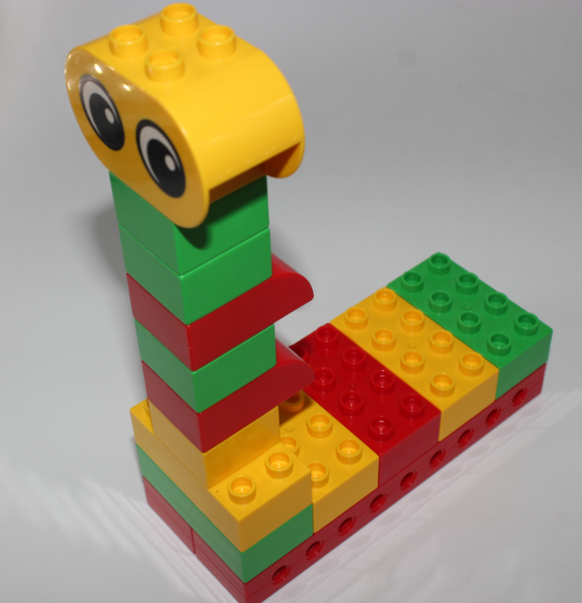
长颈鹿搭建

Slide 13
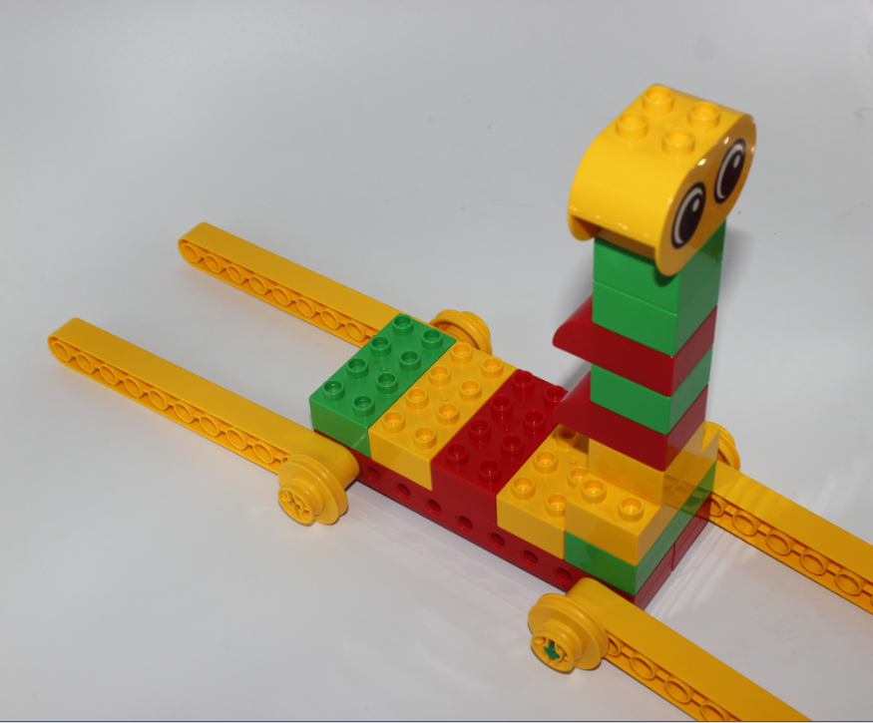
搭建

Slide 14
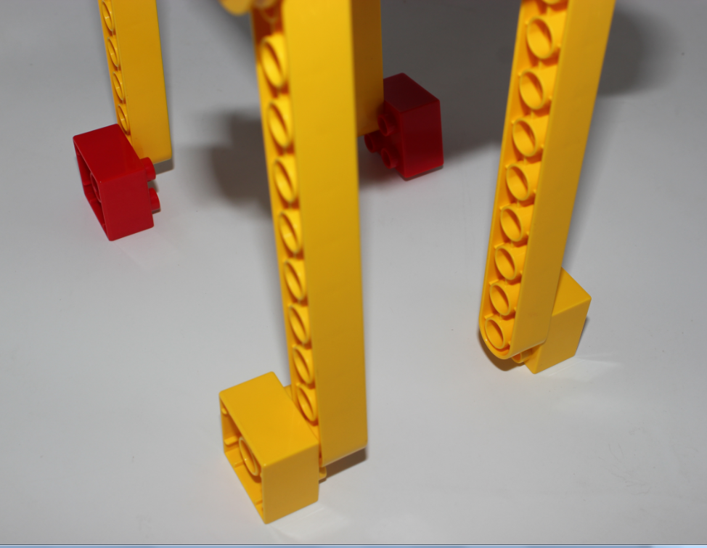
搭建

Slide 15
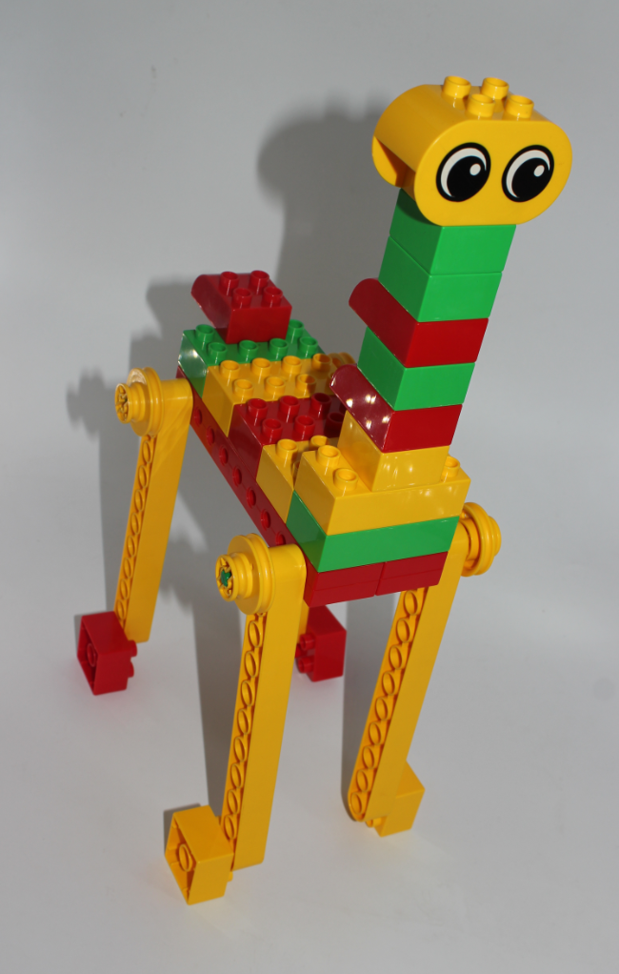
搭建完成

Slide 16
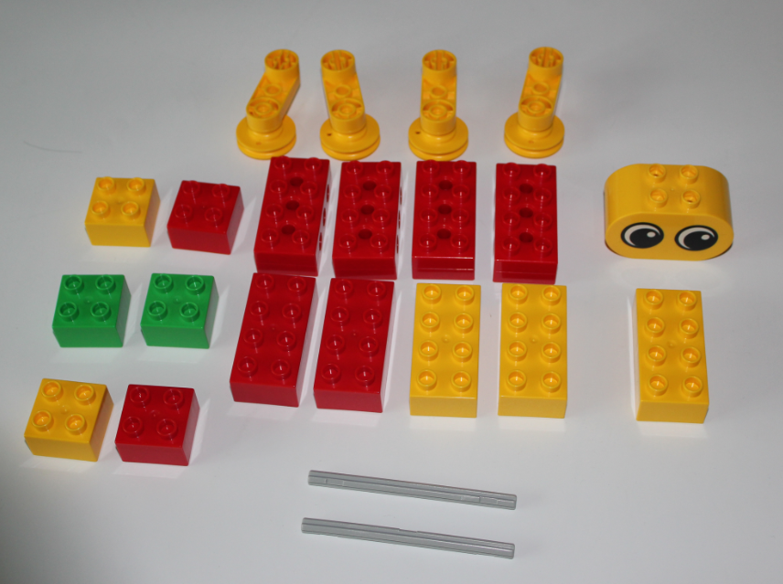
小兔子零件清单

Slide 17
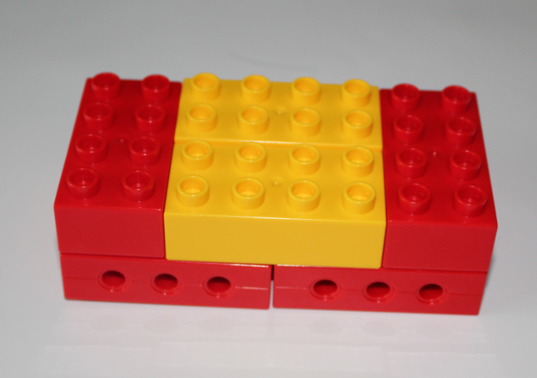
小兔子搭建

Slide 18
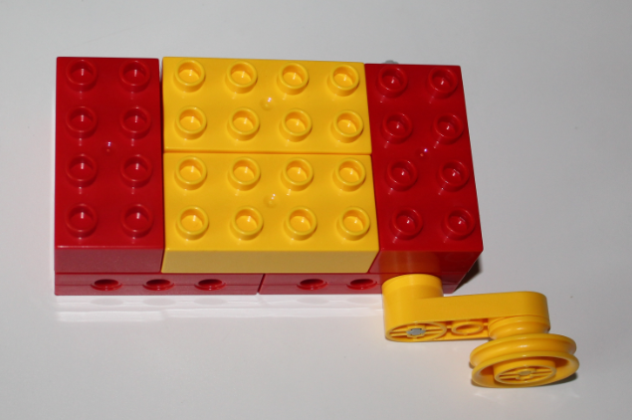
小兔子搭建

Slide 19
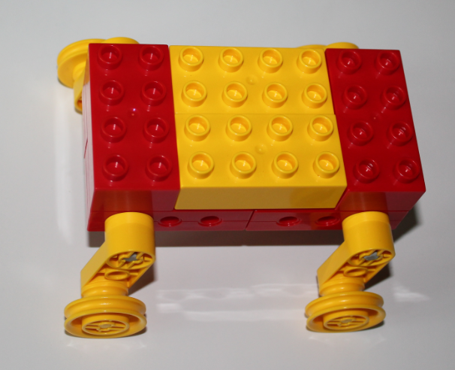
小兔子搭建

Slide 20
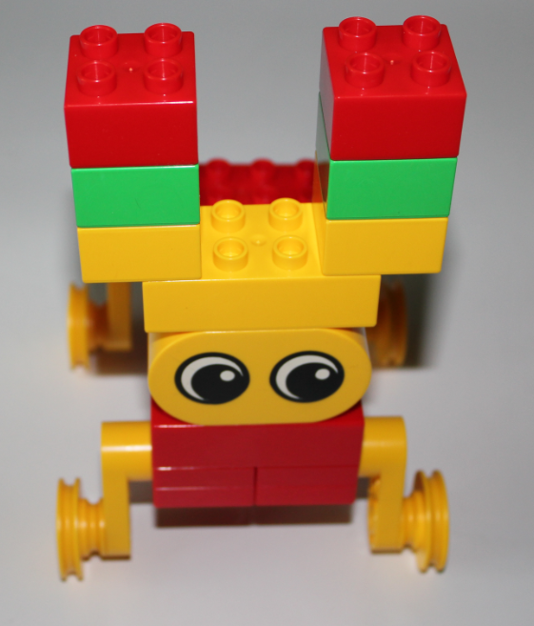
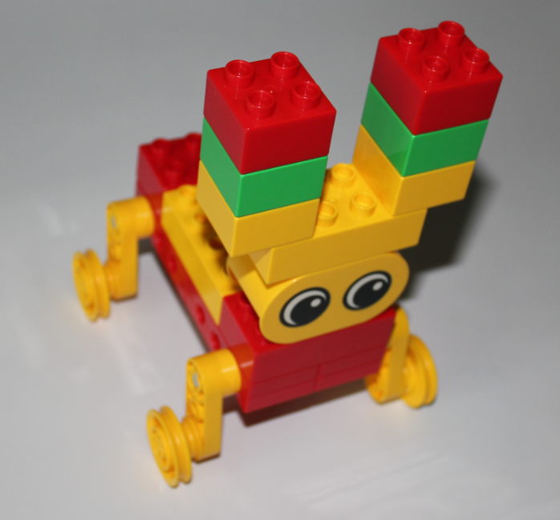
小兔子搭建完成

Slide 21
反思活动
1．请观察，我们搭建的哪一只动物的腿比较长呢？
2．小朋友们，你们觉得那只动物从森林到家，用的步数比较多呢？为什么？

Slide 22
延续
1.简单回顾本节课的学习重点；
2.故事延续：
来一场长颈鹿和兔子的快跑比赛，让它们来测量从森林到家里所用的步数，可以用2*2的积木来记录它们的步数。

Slide 23
评价
1、课堂：
找典型的学生，让他发表学习演讲，内容包括以下几个方面：
今天这节课使用了哪些主要零件，制作了哪些模型？
在制作过程中遇到了哪些困难，我是怎么解决的？
我制作的模型，有哪些部分做的很特别，与众不同？哪些部分做的不够好？
我使用了哪些指令编写程序？实现了什么样的功能？
我最大的收获是什么？
2、整理零件
学生下课前，要求整理收纳好零件

Slide 24
评价
3、评价卡
对于搭建比较好的同学奖励一张巧手卡
对于编程掌握的比较好的学生奖励一张智慧卡
4、奖励
一个学期下来，累计到最多卡的学生，给与适当的奖品奖励。

Slide 25
把最好的教育带给孩子
Thank You

